Slide 1

Math Elf
Описание программы
Выполнено Парамоновой Аней

Slide 2
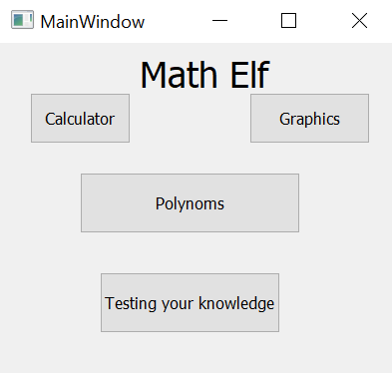
Меню программы
Из окна MainWindow можно перейти в 4 различные формы Widgets, которые буду описаны далее
Используемые виджеты: MainWindow, QPushButton, QLabel

Slide 3
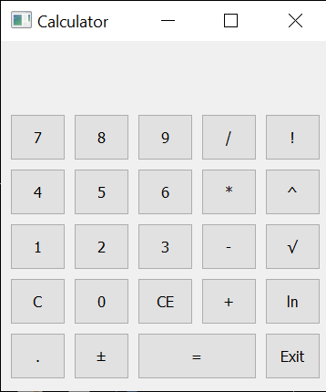
Calculator
С помощью Calculator пользователь может выполнять различные арифметические операции, отображаемые вверху окна в виджете QLabel.
Встроены функции факториала (“!”), натурального логарифма (“ln”), взятие квадратного корня и возведение в степень – реализовано с помощью библиотеки math
Используемые виджеты: QPushButton

Slide 4
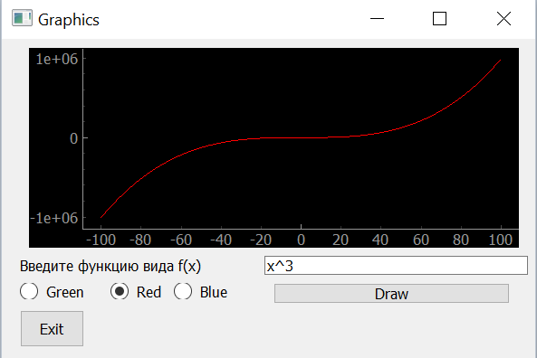
Graphics
Пользователь вводит в поле QLineEdit функцию, нажимает на QPushButton “Draw” и получает график введенной функции, нарисованный выбранным цветом (из RadioButton)
При использовании посторонних символов выводится ошибка

Slide 5
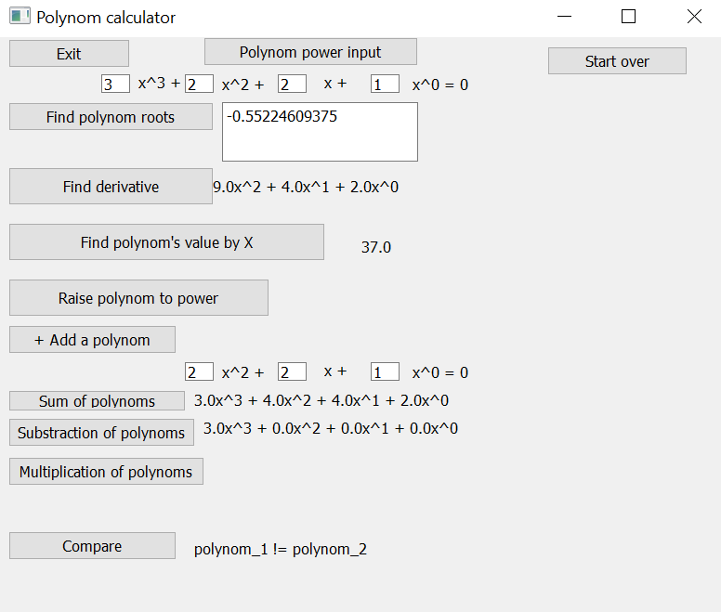
Polynoms
Пользователь вводит степень полинома в открывающемся диалоговом окне QInputDialog
Открываются следующие возможные действия:
1. Нахождение корней (методом Штурма, реализовано в классе Solver и Polynom)
2. Производная
3. Нахождение значения полинома по введенному значению Х
4. Возведение полинома в степень (вводится пользователем)

Slide 6
Polynoms
Доступно добавление второго полинома
Можно сложить, вычесть, перемножить и сравнить эти полиномы
При недопустимых значениях коэффициентов полинома пользователю выводится ошибка
Можно начать заново, нажав Start over, при этом стираются все ранее выведенные данные

Slide 7
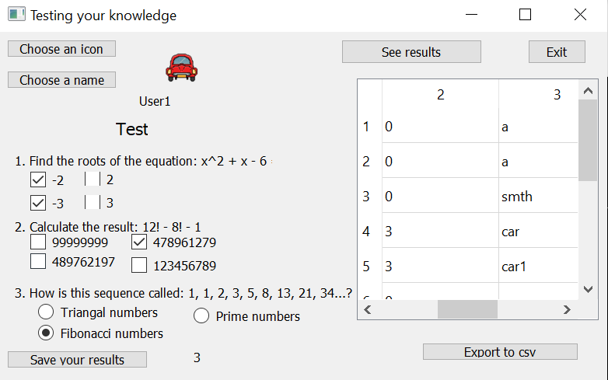
Testing your knowledge
Пользователь выбирает свой аватар с помощью QFileDialog и вводит своё имя (без него не доступны следующие действия)
Пройдя тест, пользователь сохраняет свой результат, который добавляется в базу данных
С помощью See results в QTableWidget отражается история прохождения этих тестов
Таблицу результатов можно экспортировать в csv-таблицу.

